Slide 1
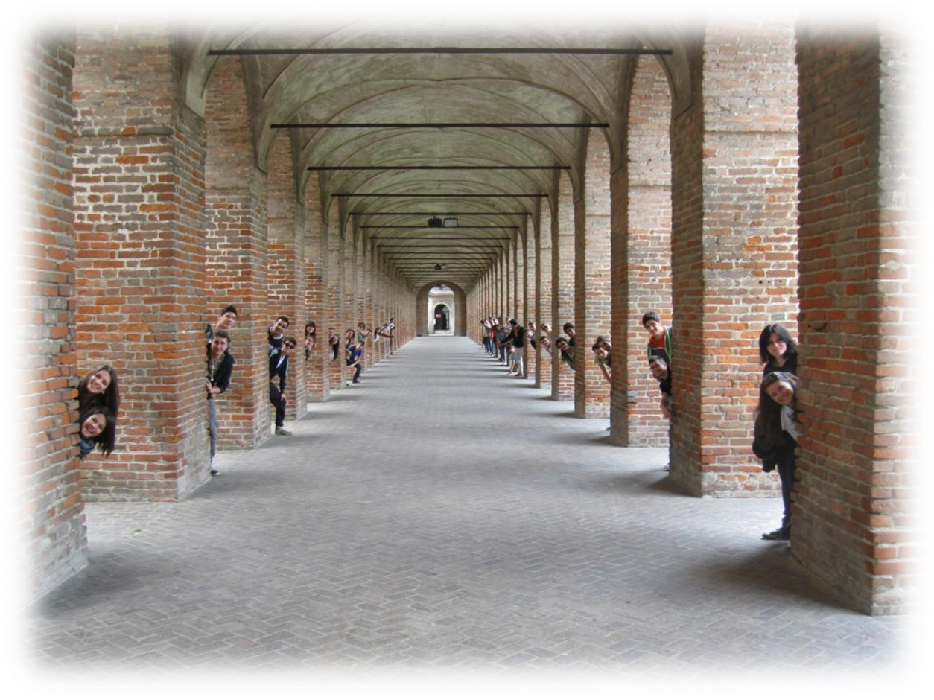
L’alternanza scuola lavoro: opportunità di sperimentazione e costruzione
di competenze:
Il «Modello Marche»
Stefania Sebastiani Roma, 19 settembre 2016

Slide 2
COMPETENZE*
COMPROVATA CAPACITA’ DI USARE
CONOSCENZE
ABILITA’
CAPACITA’ PERSONALI SOCIALI E/O METODOLOGICHE
IN SITUAZIONI DI LAVORO
NELLO STUDIO
NELLO SVILUPPO PROFESSIONALE
* Raccomandazione del Parlamento Europeo e del Consiglio relativa al Quadro europeo delle Qualifiche per l’apprendimento permanente.

Slide 3
OBIETTIVO
- FORNIRE STRUMENTI CULTURALI E METODOLOGICI
- PER UNA COMPRENSIONE DELLA REALTA’
- PERCHE’ GLI ALUNNI SI PONGANO CON UN ATTEGGIAMENTO
RAZIONALE E CREATIVO
PROGETTUALE E CRITICO
DI FRONTE A
SITUAZIONI
FENOMENI
PROBLEMI
AL FINE DI ACQUISIRE
CONOSCENZE ABILITA’ E COMPETENZE COERENTI CON LE CAPACITA’ E LE SCELTE PERSONALI VOLTE ALL’INSERIMENTO NEL MONDO DEL LAVORO O AL PROSEGUIMENTO DEL CORSO DI STUDI

Slide 4
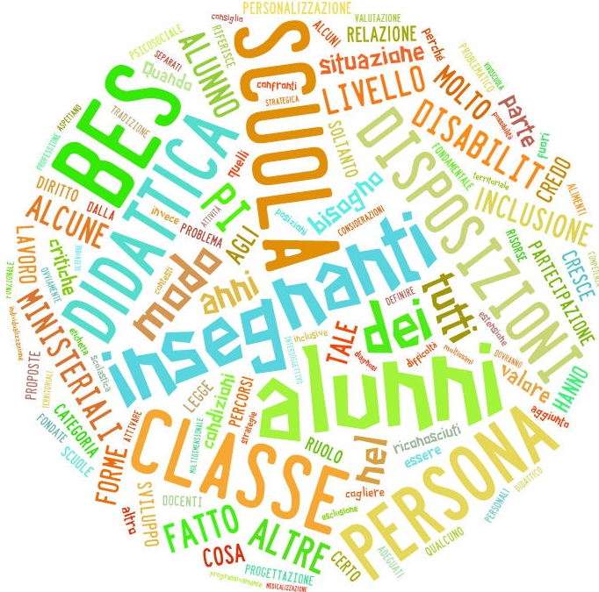
La Buona scuola
Legge 107
Collaborazione
Innovazione didattica
Territorio
Azioni
Traguardi
Obiettivi
Potenziamento didattica laboratoriale
Consolidare l’abilità cognitiva
Utilizzo delle competenze d’indirizzo

Slide 5
PROGETTAZIONE DI UNA MODALITA’ DI SINTESI ALTERNATIVA PER POLIMERI BIO DEGRADABILI ( Facoltà di Ingegneria prof. PIERLUIGI STIPA
“STUDIO DELLE MATRICI MARINE” (DiSVA)
“ STUDIO DELLA COMPOSIZIONE DEL GHIACCIO ANTARTICO (DiSVA)
“PROPRIETA’ E CARATTERIZZAZIONE DEL PELLET” ( prof. TOSCANO)
“STUDIO DELLE CLOROFILLE COME INDICATORI AMBIENTALI” (CNR)
Dipartimento di Chimica dell’I. I. S. “Volterra - Elia” di Ancona
Attività di routine presso altre aziende, inerenti il controllo ambientale. acque suolo, aria.
“MONITORAGGIO DELLE ACQUE DI FONDALI PRESSO LE PIATTAFORME ESTRATTIVE IN ADRIATICO”

Slide 6
Alternanza scuola lavoro
docente autore
referenti aziendali
Dipartimento di Chimica
Istituto d’Istruzione Superiore
“Volterra - Elia”
di Ancona
Università Politecnica delle Marche (UNIVPM Dipartimento di Scienze della Vita e dell’Ambiente (DiSVA), corso di laurea in Biologia Marina, Biologia industriale e Biometodologie, e specialistica in Sostenibilità ambientale e protezione civile
Co - progettazione congiunta

Slide 7
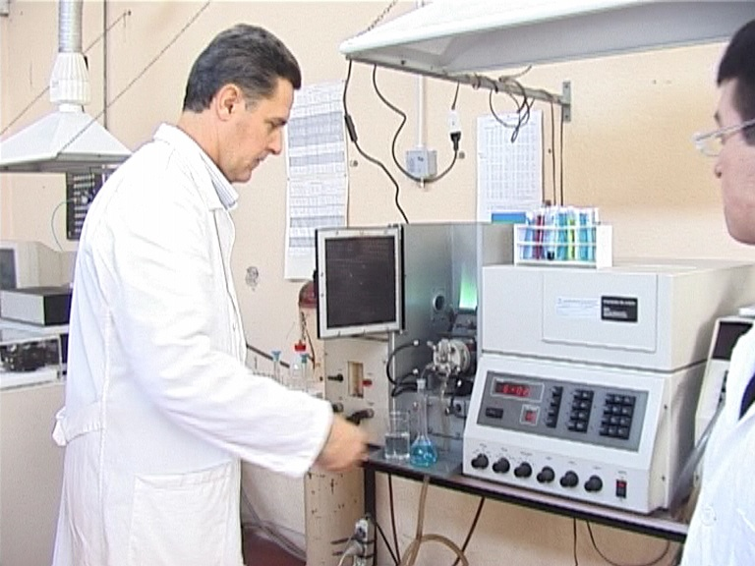
1° FASE:
Ripartizione dei compiti tra scuola e impresa
L’azienda, il suo contesto e i suoi valori
PROCESSI, RUOLI ED ATTIVITÀ SIGNIFICATIVE
Profilo scolastico di riferimento: Tecnico Chimico dei materiali (Istituto Tecnico Tecnologico)
Attività significative del Tecnico di monitoraggio:
Pianifica il monitoraggio ambientale marino
Organizza la campagna di raccolta campioni
Partecipa alla campagna di campionamento
Analizza i campioni raccolti
Elabora i dati
Redige una relazione del rapporto finale

Slide 8
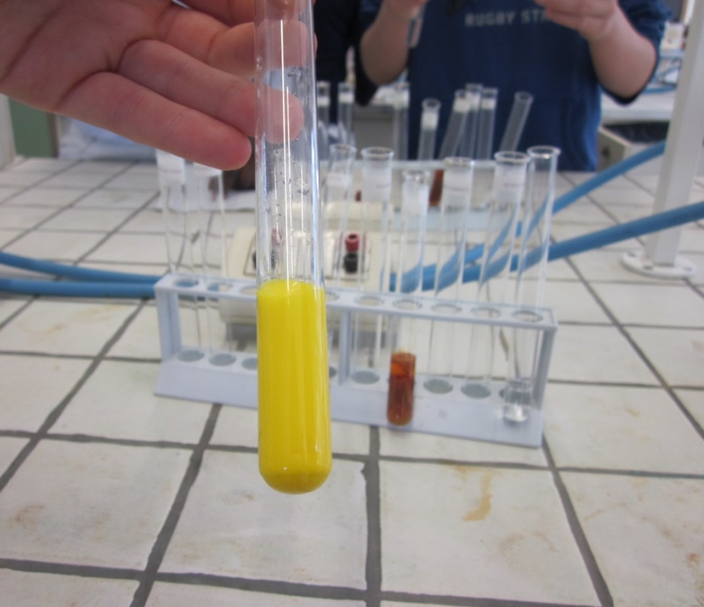
1° FASE:
Ripartizione dei compiti tra scuola e impresa
Competenze traguardo di riferimento per l’azienda
Tecnico di monitoraggio deve :
definire prove di campionamento
organizzare la campagna di raccolta campioni
effettuare attività di campionamento
analizzare i campioni raccolti
elaborare criticamente i dati
Il Tecnico di monitoraggio deve possedere :
Precisione e attenzione
accuratezza
senso critico

Slide 9
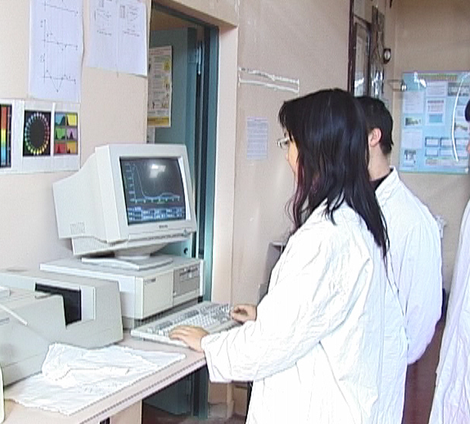
1° FASE:
Ripartizione dei compiti tra scuola e impresa
Avvio:
Presentazione attività del dipartimento
Colloquio con gli studenti
Studio individuale e bibliografico
Primi giorni in affiancamento:
Utilizzo ed applicazione degli strumenti software, google Earth, localizzazione dei punti di campionamento
Apprendimento e applicazione delle regole di sicurezza a bordo del natante di ricerca
Apprendimento e applicazione delle tecniche di campionamento marino costiero.
Preparazione del materiale di campionamento

Slide 10
1° FASE:
Ripartizione dei compiti tra scuola e impresa
In seguito lo studente attuerà l’ attività in autonomia:
Esecuzione della campagna di monitoraggio
Trattamento e campionamento di campioni di acqua e sedimento (Ghiaccio antartico)
Uso ed applicazione delle norme di sicurezza in laboratorio
Uso ed applicazione del metodo di analisi chimico – biologica
Analisi dei campioni
Elaborazione dei dati
Analisi statistica dei risultati
Restituzione grafica dei dati
Relazione finale

Slide 11
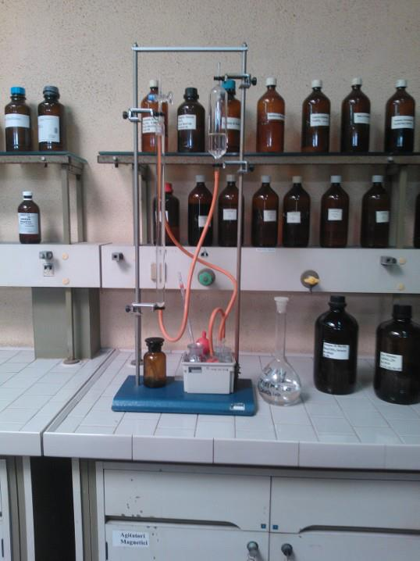
1° FASE:
Ripartizione dei compiti tra scuola e impresa
Individuazione aree d’intervento
processualità dei compiti da svolgere in azienda
Avvio: Presentazione attività del dipartimento e colloquio con gli studenti
Prerequisiti: definizione congiunta percorsi comuni e personalizzati
Evidenziazione fin dalla progettazione dei fattori di successo relativi a Competenze associate (delineate nelle Linee guida nazionali)
ogni singolo studente deve svolgere la propria attività in autonomia
Fattori di successo misurati
dai docenti di
Italiano, Matematica e Inglese
di Indirizzo (Chimica Organica, Analisi Chimica, Impianti e Tecnologie Chimiche)

Slide 12
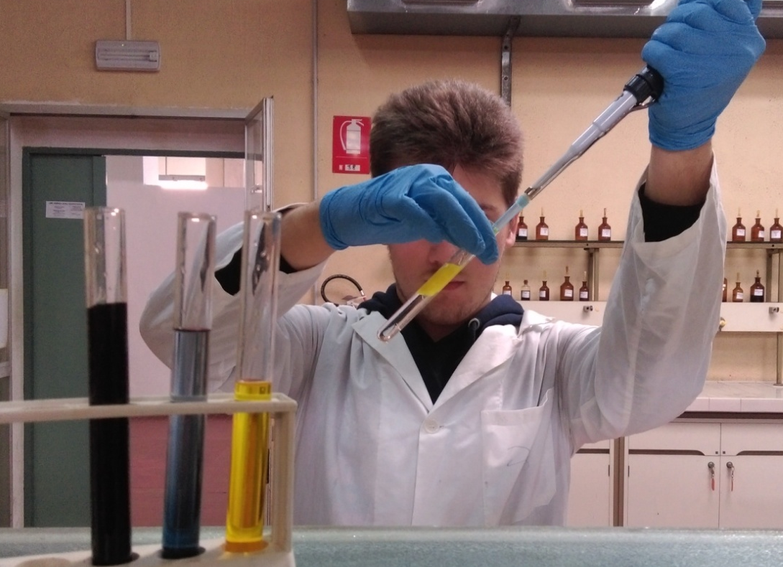
2° FASE
Scheda di valutazione dello Studente corredata di
Rubrica delle Competenze dello studente di Chimica (ruolo implicato: Diploma di istituto tecnico settore tecnologico- indirizzo Chimica, materiali e biotecnologie articolazione Chimica e materiali)
Con l’indicazione dei compiti di realtà (ad esempio del Tecnico di monitoraggio dell’ambiente marino costiero)

Slide 13
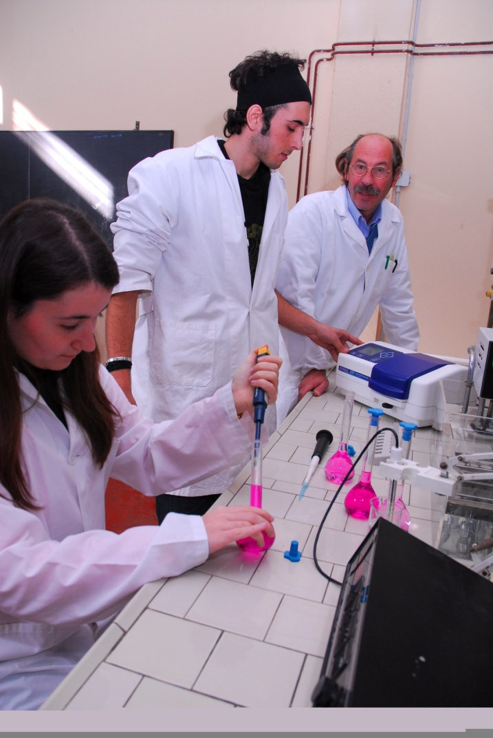
Rubrica delle Competenze
2° FASE
con indicazione specifica di Focus (precisione, raccolta, rielaborazione statistica, lingua inglese, autonomia, intraprendenza, collaborazione con il team, efficacia nella presentazione) quattro livelli descrittori, punteggi, competenze e compiti di realtà compilate da
operatori di laboratorio e finalizzate alla valutazione in itinere
Verificate ex – post itinere dal tutor aziendale e dai membri del C. d. C.
In base ai compiti assegnati
e ai criteri di successo

Slide 14
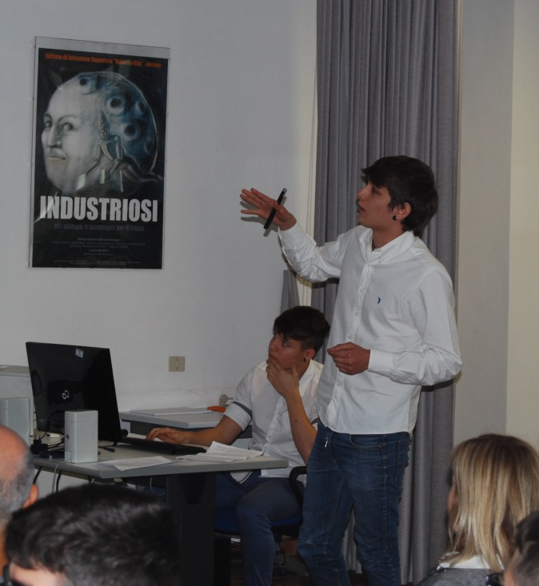
Fattori di successo di tipo qualitativo: per la progettazione didattica analitica, precisati attraverso una rubrica
Partecipazione alla campagna di campionamento
Raccolta di tutti i campioni previsti
Precisione dei risultati acquisiti
Tenacia nel portare a termine l’incarico
Sapersi coordinare con i colleghi
Livello di autonomia nello svolgimento delle mansioni assegnate
Completezza del rapporto finale
Dimestichezza nel padroneggiare gli strumenti linguistici della lingua italiana
Organizzazione logica dei contenuti linguistici

Slide 15
3° FASE
Presentazione ppt effettuata da ciascun alunno di fronte ai rappresentanti delle associazioni di categoria e agli studenti delle altre classi di indirizzo (Orientamento interno)

Slide 16
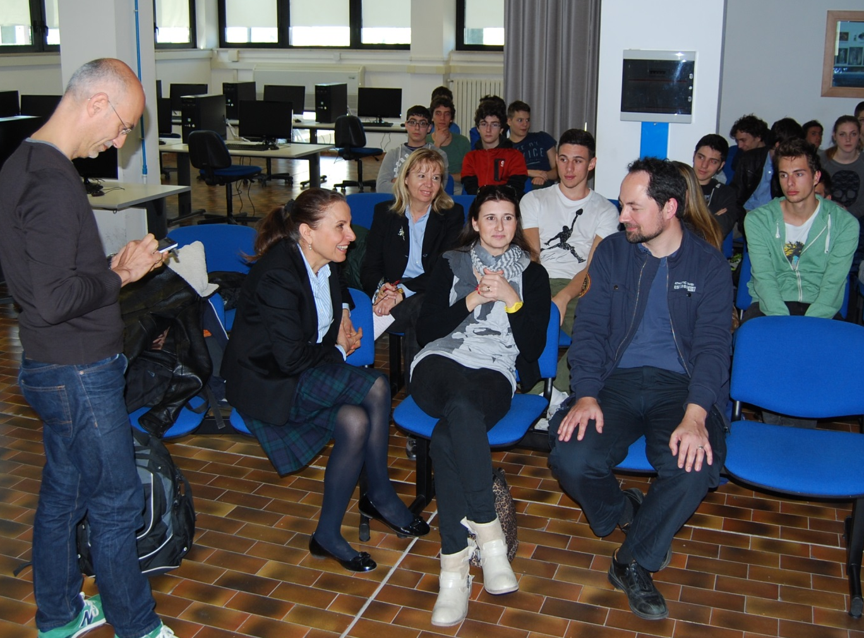
Team di lavoro qualificato tecnicamente finalizzato alla
offerta di servizi e consulenze alle aziende
Certificazione e la Valorizzazione del lavoro concretamente effettuato, pubblicato nel sito del Ministero dell’Istruzione, Università e Ricerca (MIUR) e definito: “Modello Marche”

